Slide 1

宏观经济和行业市场简析
采购总公司
2020年8月
河钢股份有限公司
HBIS COMPANY ＬＩＭＩＴＥＤ

Slide 2
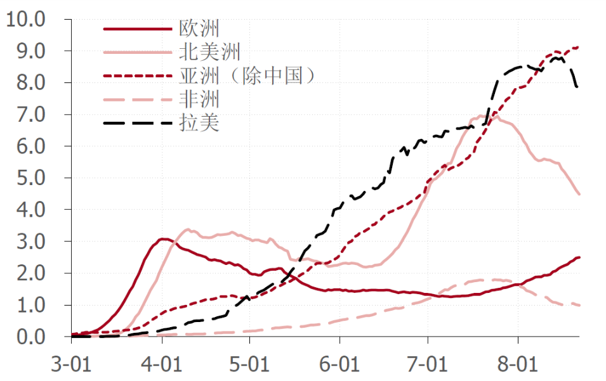
全球疫情仍未得到有效控制
全球新增病例7日移动平均
根据约翰霍普金斯大学数据，截至北京时间8月23日下午，本周全球新增确诊174万例，较上周少增8万例，全球周度新增病例近3个月来首次出现下降，全球累计报告超2323万确诊病例。亚洲新增病例继续保持全球第一，欧洲疫情继续反弹，拉美、北美及非洲新增病显著下降。
全球死亡人数超80.5万人。

Slide 3
疫情对经济影响减弱，全球制造业恢复至正常水平
7月份摩根大通全球制造业PMI报50.3，环比回升2.4个点，同比高1个点；制造业PMI（生产）报51.5，环比回升4.2个点，同比高2.1个点，制造业PMI（新订单）报50.7，环比回升3.9个点，同比高1.5个点。均进入扩张区间。

Slide 4
全球股市全面上行
截止到26日，美国纳斯达克指数收11665.06点，较上月末上涨919.79点，8.56%；英国富时100指数收6045.6点，较上月末上涨147.84点，2.51%；日经225指数收23290.86点，较上月末上涨1580.86点，7.28%；上证指数收3329.74点，上涨19.73点，0.59%

Slide 5
商品市场走势分化，原燃料市场继续走强，贵金属价格下跌
截止到21日，纽约商品交易所黄金报收1947.4美元/盎司，较上月末下跌46.6美元/盎司，-2.34%；OPEC一揽子原油价格报45.21美元/桶，较上月末上涨1.98美元/桶，4.58%；沪铜报收51800元/吨，较上月末下跌20元/吨，-0.04%；大商所铁矿石结算价920.5元/吨，较上月末上涨27.5元/吨，3.08%。

Slide 6
美元指数底部震荡
截止到25日，美元指数报93.1894，月环比下跌0.32%，较3月19日高点下跌9.25%，从近期走势来看，美元指数跌势趋缓，进入底部震荡区间。
Notes:
德国更是从5月16日起逐步解除与法国、瑞士、奥地利和卢森堡的边界管控，以恢复欧美内部的人员和货物流动。
日本首相安倍晋三于5月14日对发布了紧急事态宣言的47个都道府县中的39个予以解除。这是日本4月7日宣布紧急状态、4月16日将紧急状态范围扩大到全国后首次宣布解除紧急状态。

Slide 7
7月份固定资产投资小幅回落
1-7月份城镇固定资产投资完成额32.92万亿。7月份当月完成4.76万亿，同比下滑4.4%，增速较6月份下滑5.5个百分点。
Notes:
德国更是从5月16日起逐步解除与法国、瑞士、奥地利和卢森堡的边界管控，以恢复欧美内部的人员和货物流动。
日本首相安倍晋三于5月14日对发布了紧急事态宣言的47个都道府县中的39个予以解除。这是日本4月7日宣布紧急状态、4月16日将紧急状态范围扩大到全国后首次宣布解除紧急状态。

Slide 8
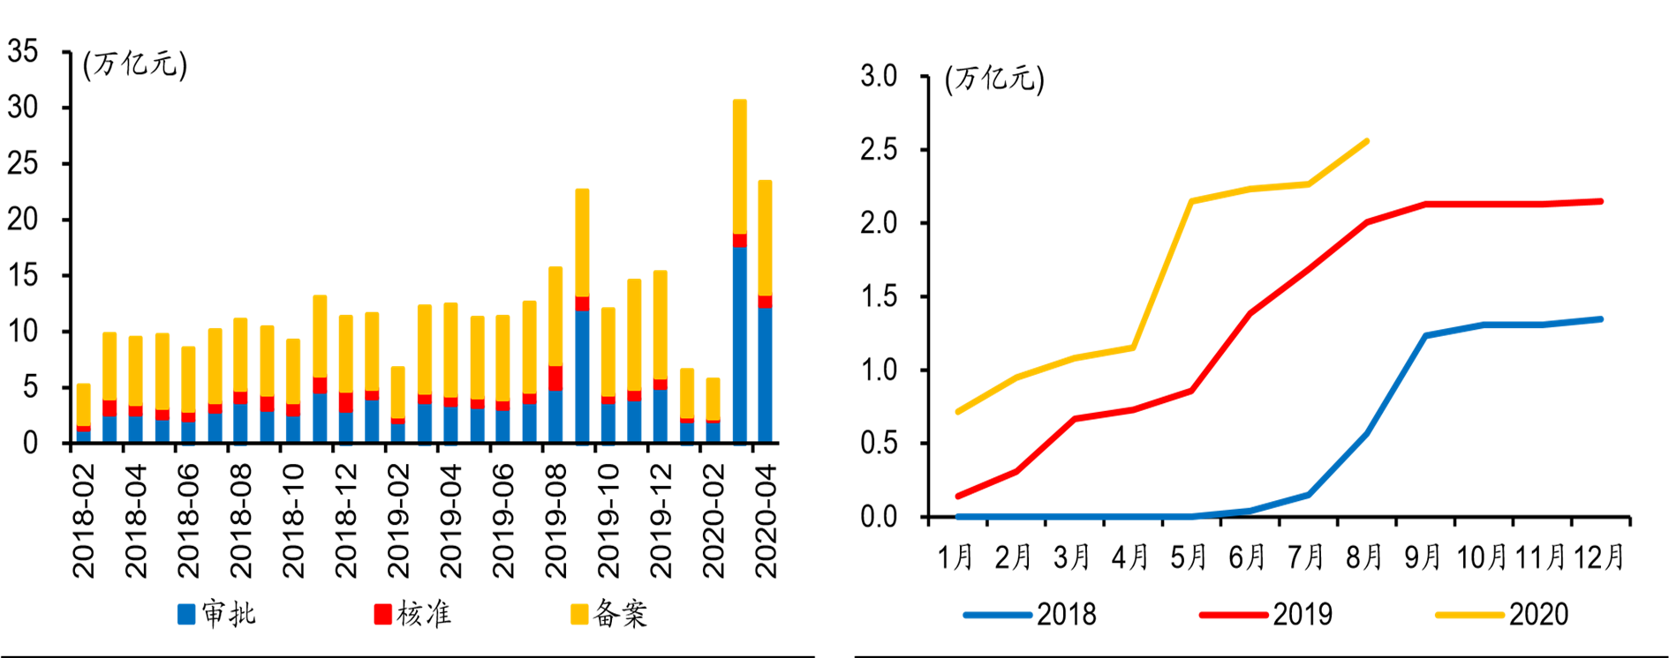
基建-既有项目又有钱
发改委项目申报规模
专项债发行规模
Notes:
德国更是从5月16日起逐步解除与法国、瑞士、奥地利和卢森堡的边界管控，以恢复欧美内部的人员和货物流动。
日本首相安倍晋三于5月14日对发布了紧急事态宣言的47个都道府县中的39个予以解除。这是日本4月7日宣布紧急状态、4月16日将紧急状态范围扩大到全国后首次宣布解除紧急状态。

Slide 9
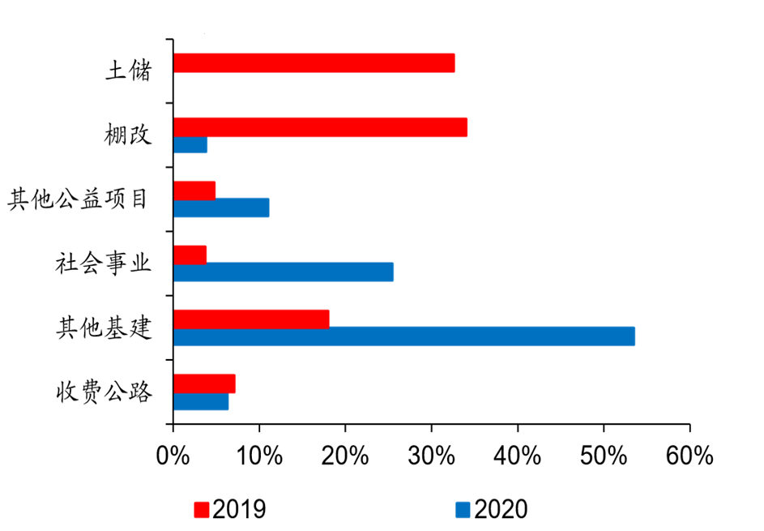
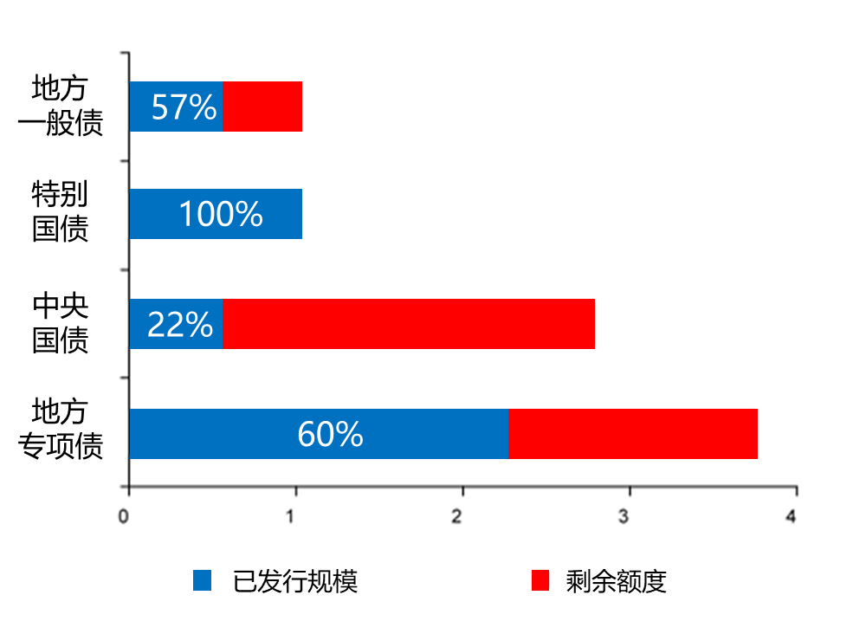
专项债向基建倾斜，未来两个月发债加速
7月29日《关于加快地方政府专项债券发行使用有关工作的通知》妥善做好稳投资、稳增长和维护债券市场稳定工作，确保专项债券有序稳妥发行，力争在10 月底前发行完毕。
专项债投向
专项债发行规模
Notes:
德国更是从5月16日起逐步解除与法国、瑞士、奥地利和卢森堡的边界管控，以恢复欧美内部的人员和货物流动。
日本首相安倍晋三于5月14日对发布了紧急事态宣言的47个都道府县中的39个予以解除。这是日本4月7日宣布紧急状态、4月16日将紧急状态范围扩大到全国后首次宣布解除紧急状态。

Slide 10
房地产投资将继续恢复
Notes:
德国更是从5月16日起逐步解除与法国、瑞士、奥地利和卢森堡的边界管控，以恢复欧美内部的人员和货物流动。
日本首相安倍晋三于5月14日对发布了紧急事态宣言的47个都道府县中的39个予以解除。这是日本4月7日宣布紧急状态、4月16日将紧急状态范围扩大到全国后首次宣布解除紧急状态。

Slide 11
受地产、基建拉动，建筑机械销售火爆
6月份挖掘机、铲土运输机械销量同比增长55.90%，增速环比回落8.08个百分点，同比提高64.47个百分点；压实机械销量同比增长133.94%，增速环比提高21.17个百分点，同比提高157.90个百分点；混凝土机械销量同比增长30.33%，增速环比回落4.33个百分点，同比提高88.22个百分点。
Notes:
德国更是从5月16日起逐步解除与法国、瑞士、奥地利和卢森堡的边界管控，以恢复欧美内部的人员和货物流动。
日本首相安倍晋三于5月14日对发布了紧急事态宣言的47个都道府县中的39个予以解除。这是日本4月7日宣布紧急状态、4月16日将紧急状态范围扩大到全国后首次宣布解除紧急状态。

Slide 12
家电增长继续恢复，主要品种增速创3年来新高
7月份冰箱销量同比增长20.31%，增速环比提高9.29个百分点，同比提高17.68个百分点；空调销量同比增长15.22%，增速环比提高2.14个百分点，同比提高24.02个百分点；彩电销量同比增长19.68%，增速环比提高9.15个百分点，同比提高24.21个百分点。
Notes:
德国更是从5月16日起逐步解除与法国、瑞士、奥地利和卢森堡的边界管控，以恢复欧美内部的人员和货物流动。
日本首相安倍晋三于5月14日对发布了紧急事态宣言的47个都道府县中的39个予以解除。这是日本4月7日宣布紧急状态、4月16日将紧急状态范围扩大到全国后首次宣布解除紧急状态。

Slide 13
汽车消费即将进入传统旺季，下半年需求可期
7月份汽车销量211万辆，同比增长16.77%，增速环比提高4.94个百分点，同比提高21.04个百分点。
Notes:
德国更是从5月16日起逐步解除与法国、瑞士、奥地利和卢森堡的边界管控，以恢复欧美内部的人员和货物流动。
日本首相安倍晋三于5月14日对发布了紧急事态宣言的47个都道府县中的39个予以解除。这是日本4月7日宣布紧急状态、4月16日将紧急状态范围扩大到全国后首次宣布解除紧急状态。

Slide 14
8月份五大材毛利继续收窄
项目 | 螺纹钢 | 热卷 | 冷卷 | 中厚板 | 线材
年初毛利 | 381 | 310 | 290 | 288 | 484
上月毛利 | 155 | 243 | -25 | 174 | 299
当前毛利 | 52 | 178 | 67 | 85 | 230
毛利环比 | -103 | -65 | 92 | -89 | -69
年内变化 | -329 | -132 | -223 | -203 | -254

Slide 15
成本的大幅上升吞掉钢材利润
日期 | 螺纹钢 |  | 中厚板 |  | 线材 |  | 冷轧 |  | 热轧
 | 价格 | 成本 | 价格 | 成本 | 价格 | 成本 | 价格 | 成本 | 价格 | 成本
年初 | 3836 | 3784 | 3966 | 3881 | 4065 | 3834 | 4599 | 4532 | 4006 | 3828
当前 | 3833 | 3456 | 3823 | 3546 | 3986 | 3506 | 4449 | 4177 | 3879 | 3497
当前-年初 | 3 | 328 | 144 | 335 | 79 | 328 | 150 | 355 | 127 | 332
价格-成本 | -325 |  | -191 |  | -250 |  | -204 |  | -205

Slide 16
钢厂彻底沦为国外矿企的打工仔
指标名称 | 年初价格 | 当前价格 | 变化幅度
焦炭 | 2150 | 2100 | -50 | -2.33%
铁矿石 | 689 | 909 | 220 | 31.95%
硅锰 | 6524 | 6137 | -387 | -5.93%
硅铁 | 5752 | 5632 | -120 | -2.08%
喷吹煤 | 1000 | 980 | -20 | -2.00%

Slide 17
讲个笑话--去产能 | 恶果或不愿矣
去产能工作推动了钢价的上行，提高了钢企的生产积极性，极大的促进了钢铁产能的释放，盘活了无数僵尸产能。
基本面趋向宽松，钢企成本转嫁能力进一步减弱。
基建和房地产勉强拖住了今年钢材供需的基本面，但大基建策略还能实行多久？房地产投资还能挣扎多久？

Slide 18
总结
全球制造业先行指标已恢复至正常水平，受此影响未来一段时间内大宗商品尤其是原燃料基本面具备支撑，而近期美元大幅下跌行情已经结束，进入底部调整阶段，受此影响短期全球初级工业原燃料上下两难，盘整偏强运行为主。
国内经济继续恢复，黑色系下游均有不错的表现，临近9月各区域降雨、高温均已接近尾声，下游施工将逐步恢复。从中央政府的发债要求以及地产资金到位情况来看，下半年钢材需求仍值得期待，9月份钢价大概率震荡偏强运行。
昏招必有恶果，去产能政策只是把坑挖的更大了一些，目前钢铁行业看似繁荣，实则已经临近坑的边缘，做好下游需求收缩，全行业重新陷入亏损的准备。

Slide 19
采购管理部调价建议
煤炭：目前煤企生产正常，供应充足，受雨水、运输、下游采购策略影响，市场仍将延续弱势运行，9月份价格以稳为主。
焦炭：焦炭市场暂稳运行，尽快恢复正常库存水平。
铁精粉：高位震荡运行，保持各品种合理库存。
铁合金：锰系合金市场8月份先扬后抑，期货市场冲高回落，港口锰矿库存居高不下，预计9月份硅锰、高锰招标价格持平或小幅上行，需关注进入交割月集中交割是否引发短期发货偏紧问题。硅铁市场现货紧平衡，价格预计上涨100-200元/吨。

Slide 20
谢谢！
Thanks!
谢谢！
河钢股份有限公司
HBIS COMPANY ＬＩＭＩＴＥＤ

